Slide 1

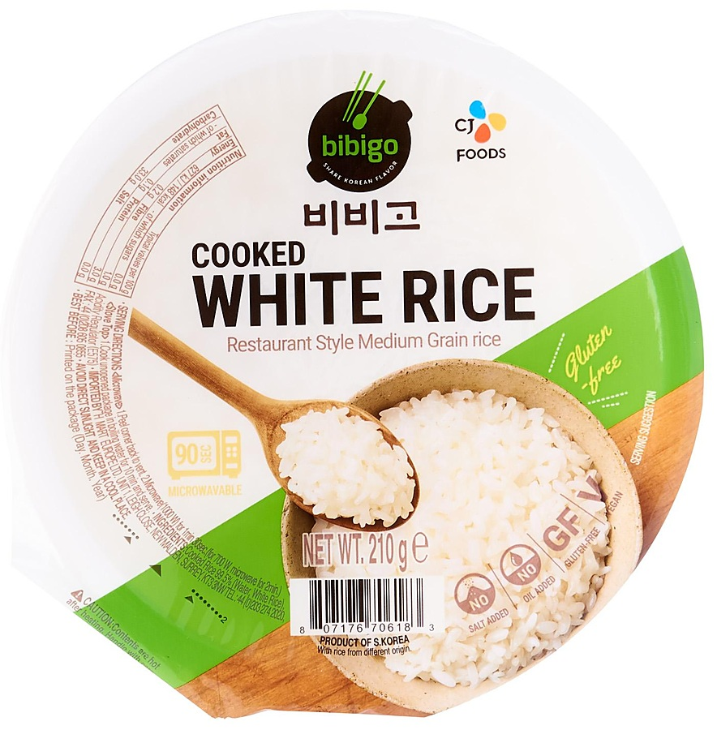
РИНОК УКРАЇНИ · ПЕРЕВІРКА ПОЛИЦІ
Ready-to-eat рис
Хто вже стоїть на полиці — і за скільки
Ретортний і асептичний пауч / cup / лоток · розігрів 60–90 сек · зберігання за кімнатної температури 12–18 міс.
bibigo · CJ Foods — Cooked White Rice 210 г
Друга редакція. Перша версія стверджувала, що категорії в Україні немає. Це було неточно — див. слайд 02.
smak-korea.com.ua · у наявності
135 ₴
єдина позиція категорії, що має залишок на 22.09.2026
Зріз полиці · 22 вересня 2026 р.
Morskyi Dim Group

Slide 2
ПОПРАВКА ДО ПЕРШОЇ РЕДАКЦІЇ
Категорія в Україні є. Дистрибуції — немає
Ви маєте рацію: у пошуку товар видно. Ось що змінилося після повторної перевірки.
БУЛО СКАЗАНО
ПЕРЕВІРЕНО ПОВТОРНО
«Жодної позиції RTE-рису в Україні. 0 SKU у 18 мережах, 2 SKU на весь спеціалізований канал».
Чотири позиції справді присутні в українському ритейлі. Дві з них — у наявності просто зараз.
Помилка була не в цифрах по мережах — вони підтвердились. Помилка була в тому, що маркетплейси Rozetka, Prom і Епіцентр я позначив як «недоступні для перевірки» і не став шукати далі. Саме там товар і продається.
bibigo Cooked White Rice 210 г
135 ₴
у наявності
smak-korea.com.ua
«Готовий рис з Кореї»
190 ₴
у наявності
asia-goods.com.ua
Рис швидк. пригот. Bibigo 210 г
189 ₴
недоступний
Prom.ua · ТАЙЯКІ МАРТ
Рис готовий Ottogi бібімбап 269 г
н/д
немає в наявності
Епіцентр · Gurmissimo
Джерело: smak-korea.com.ua (Store API), asia-goods.com.ua, prom.ua, epicentrk.ua — перевірено 22.09.2026. Мережі — stores-api.zakaz.ua (17 мереж) і sf-ecom-api.silpo.ua.
02

Slide 3
ГОЛОВНЕ
Лістинг є. Полиці немає
Категорія живе в довгому хвості маркетплейсів, а не в дистрибуції мереж.
4
2
0
64,3
лістинги
з них у наявності
SKU
₴ за 100 г
знайдено в Україні
решта — out of stock
у 18 мережах
нижня полична ціна
маркетплейси та спеціалізовані магазини
лістинг без товару — це ще не дистрибуція
жодної позиції у роздрібних мережах
bibigo 210 г за 135 ₴
Що це означає для закупівлі
Чому це вигідніше за зайнятий ринок
Конкурента, чию частку треба відбирати, немає. Але немає й виробленої звички: жодна мережа ще не вчила покупця, що рис буває готовим.
Наш пауч 240 г обходиться в 16,7 ₴/100 г — учетверо дешевше за єдину полічну ціну в країні. Такий запас дозволяє одночасно тримати маржу й заходити нижче корейського імпорту.
Джерело: власна перевірка полиць і лістингів, 22.09.2026; собівартість — колода «RTE Rice · Постачальники», курс 45,00 ₴/$.
03

Slide 4
КАРТА КАТЕГОРІЇ · 1/2
Усе, що продається в Україні як готовий рис
Чотири лістинги. Усі — прямий корейський імпорт, без локалізації смаку та упаковки.
ФОТО ВІДСУТНЄ
ФОТО ВІДСУТНЄ
на картці продавця
на картці продавця
У НАЯВНОСТІ
НЕДОСТУПНИЙ
НЕМАЄ В НАЯВНОСТІ
У НАЯВНОСТІ
BIBIGO · CJ FOODS
BIBIGO · ТОЙ САМИЙ SKU
OTTOGI
БЕЗ БРЕНДУ
Cooked White Rice 210 г
Рис швидк. пригот. 210 г
Бібімбап з овочами та м'ясом 269 г
«Готовий рис з Кореї», арт. 10296
135 ₴
189 ₴
н/д
190 ₴
64,3 ₴/100 г
90,0 ₴/100 г
ціну не показано
вага не вказана
smak-korea.com.ua
Prom.ua · ТАЙЯКІ МАРТ
Епіцентр · Gurmissimo
asia-goods.com.ua
Product of S. Korea · імпортер H Mart Europe (UK) · мікрохвильовка 90 сек
Той самий товар на маркетплейсі — на 40 % дорожче й без залишку
Лістинг у мережевому маркетплейсі, продавець — сторонній
Ані ваги, ані виробника на картці — потрібна тестова закупка
Джерело: smak-korea.com.ua (WooCommerce Store API, фото — картка товару), prom.ua, epicentrk.ua, asia-goods.com.ua — зчитано 22.09.2026.
04

Slide 5


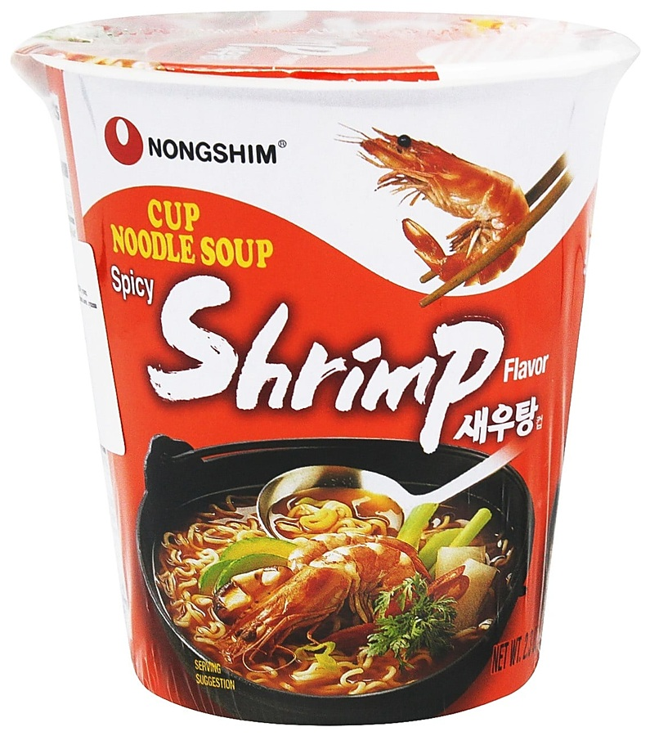
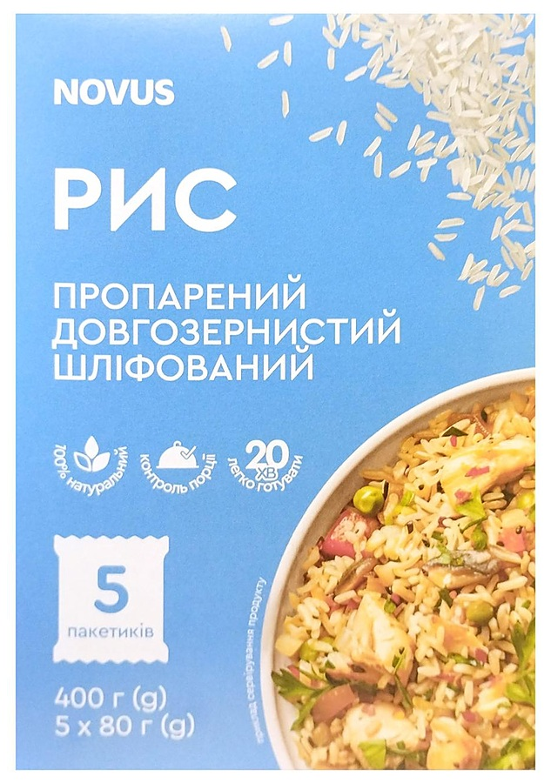
КАРТА КАТЕГОРІЇ · 2/2
Що видає пошук — і що з цього не наша категорія
За запитом «готовий рис» Google показує здебільшого сусідні технології. Ось вони.
Саморозігрівальний рис
Саморозігрівальний рис
Локшина б/п у стакані
Рис у варильних пакетах
Dacia · 187 г
Dacia · 272 г
Nongshim · 67 г
Novus · 5×80 г
680 ₴
799 ₴
103 ₴
38,59 ₴
363,6 ₴/100 г
293,8 ₴/100 г
153,7 ₴/100 г
9,6 ₴/100 г
хімічний нагрівач у коробці
з тушкованою яловичиною
заливається окропом
варіння 15–20 хв
Чому це не наш продукт
Наш продукт — єдиний, що поєднує кімнатне зберігання 12–18 місяців, 90 секунд до готовності й ціну гарніра, а не делікатесу. У цій точці на полиці зараз немає нікого.
Саморозігрівальний рис має хімічний нагрівач і коштує вп'ятеро дорожче. Локшина та сублімований SubliMate потребують окропу. Garde Manger — заморожений, страви Сільпо — охолоджені на 2–5 діб.
Джерело: prom.ua (картки товарів із цінами), stores-api.zakaz.ua, sf-ecom-api.silpo.ua — 22.09.2026. ₴/100 г — наш перерахунок.
05

Slide 6
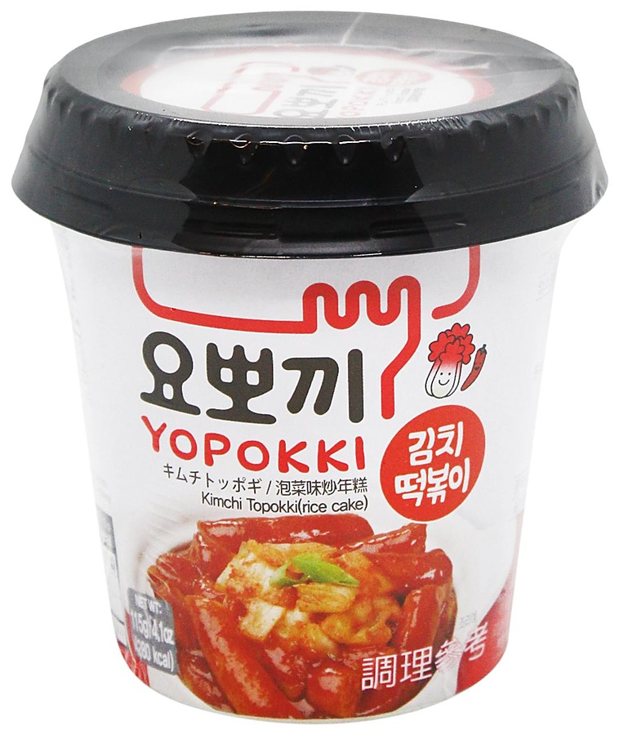
ДИСТРИБУЦІЯ
У мережах — жодної позиції
21 пошуковий запит у кожній мережі, перевірено переглядом назв товарів.
METRO · Ашан · NOVUS
0
Що стоїть натомість
МегаМаркет · Ultramarket
0
ЕКО маркет · Таврія В
0
Епіцентр FOOD · Космос
0
Локшина швидкого приготування, рамьон, токпоккі, рис у варильних пакетах і охолоджені страви власної кухні мережі.
Восторг · Харків · Чудо Маркет
0
Гроно · Ідеал · ОнDe · Za Raz · Torba
0
Пошук у мережах нечіткий: запит «hetbahn» у Сільпо повертає 15 позицій — усі горілка «Гетьман». Тому нулі перевірено очима.
Сільпо
0
Джерело: stores-api.zakaz.ua (17 торгових мереж) і sf-ecom-api.silpo.ua, запити 22.09.2026. АТБ, Varus і Фора машинно не зчитуються — потрібна ручна перевірка.
06

Slide 7
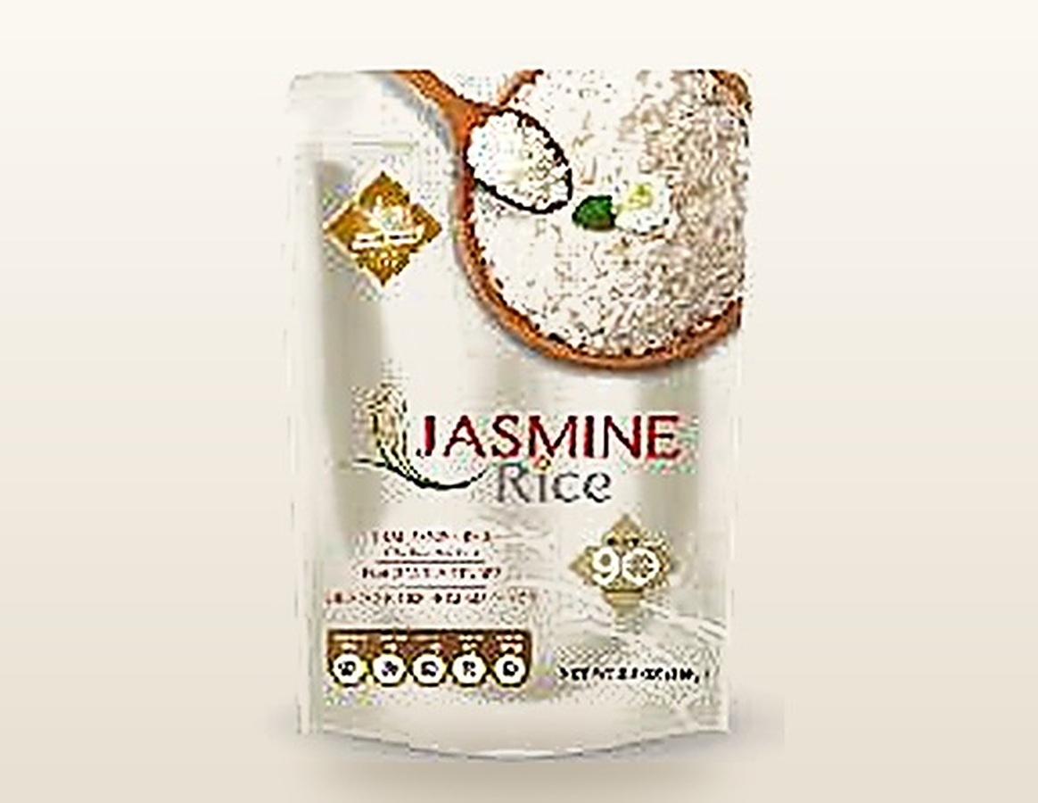
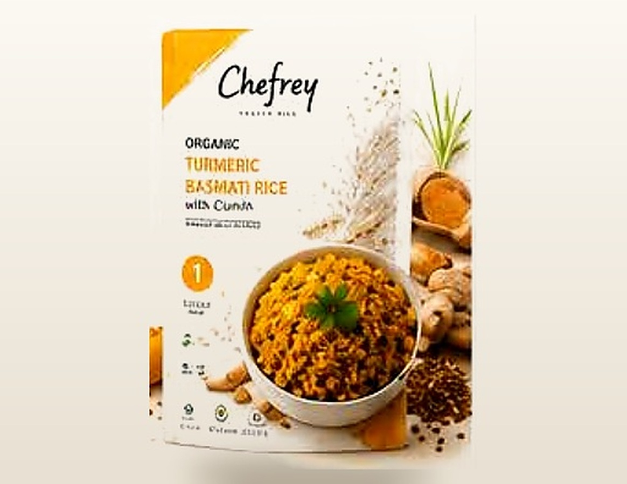
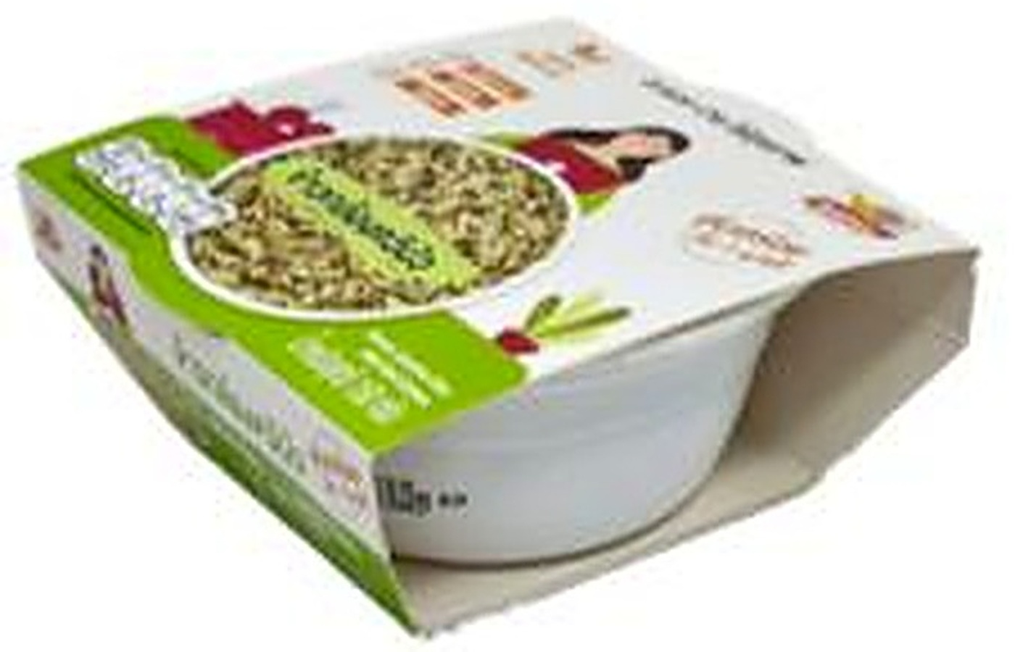
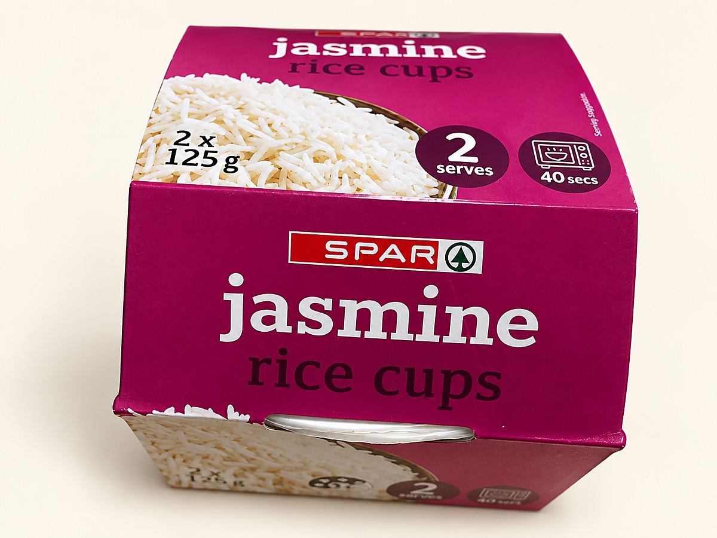
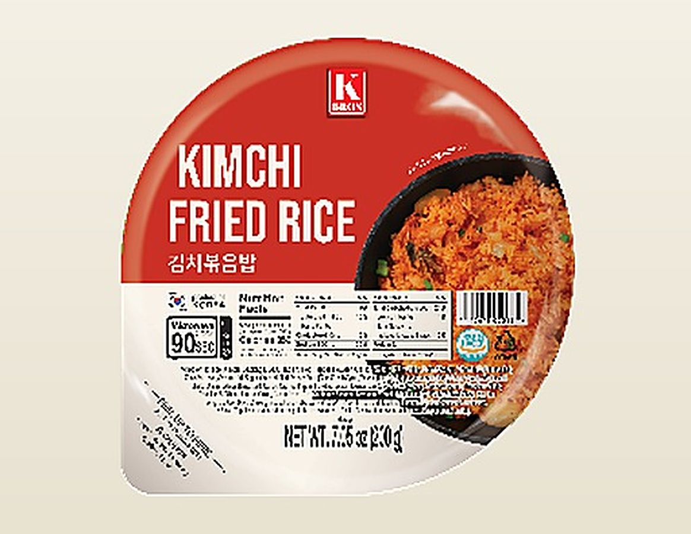
НАША ПРОПОЗИЦІЯ
Чим ми можемо зайняти цю полицю
Формат не обмежений звичкою покупця — категорії ще немає, тож ми задаємо її самі.
Пауч 240 г
Пауч 250 г
Cup 150 г
Cup 2×125 г
Лоток 200 г
BSCM · Jasmine
Chefrey · organic
BSCM · single cup
BSCM · private label
KBROS · Korea
40,15 ₴
45,78 ₴
34,95 ₴
64,51 ₴
87,26 ₴
16,7 ₴/100 г
18,3 ₴/100 г
23,3 ₴/100 г
25,8 ₴/100 г
43,6 ₴/100 г
Собівартість — завантаження 40′ FCL, курс 45,00 ₴/$. Пауч 240 г — найдешевший грам у лінійці й найближчий формат до того, що вже приймає полиця. Cup 2×125 г існує лише як private label — у виробника власної марки в цьому форматі немає.
Джерело: колода «RTE Rice · Постачальники» (Self Cost Rice Brand.xlsx), 40′ FCL, курс 45,00 ₴/$; фото — офіційні знімки упаковки постачальників. ₴/100 г — наш перерахунок.
07

Slide 8
ЦІНОВА ШКАЛА
Скільки коштує та сама порція на сусідніх полицях
Єдина спільна одиниця виміру — гривня за 100 грамів.
Рис сухий, варильні пакети
9,6
Рис сухий, медіана мереж
16,5
Наш пауч 240 г · собівартість
16,7
Каші швидкого приготування
48,9
Локшина швидкого приготування
48,9
Охолоджені страви з рисом, Сільпо
52,0
bibigo 210 г · полиця України
64,3
Bibigo 210 г · маркетплейс
90,0
Токпоккі
143,7
Саморозігрівальний рис
293,8
₴ за 100 г
Вікно для РРЦ — між 37 і 54 ₴/100 г. Вище сухого рису, бо це готова страва; нижче корейського імпорту й охолодженої кулінарії, бо це наша перевага.
Джерело: розрахунок за каталогами 17 мереж (stores-api.zakaz.ua), Сільпо, prom.ua та smak-korea.com.ua — 22.09.2026. Питома ціна рахується лише для позицій із вагою.
08

Slide 9
ЦІНОУТВОРЕННЯ · ОЦІНКА
Де поставити полицю нашому паучу 240 г
Модель: РРЦ без ПДВ, націнка мережі 35 %, собівартість 40,15 ₴ (40′ FCL).
РРЦ
₴/100 Г
vs BIBIGO
МАРЖА
%
89 ₴
37,1
−42 %
14,79 ₴
27 %
99 ₴
41,2
−36 %
20,96 ₴
34 %
109 ₴
45,4
−29 %
27,13 ₴
40 %
BSCM · Jasmine Rice, пауч 240 г
119 ₴
49,6
−23 %
33,31 ₴
45 %
Собівартість, 40′ FCL
40,15 ₴
за 100 г
16,7 ₴
129 ₴
53,8
−16 %
39,48 ₴
50 %
Полиця bibigo, за 100 г
64,3 ₴
Рекомендація: стартувати з 109–119 ₴. Це на 23–29 % дешевше за корейський імпорт, лишає мережі повну націнку, а нам — 40–45 % маржі. Умови входу (listing fee, промо, відстрочка) в модель не закладені.
Запас по грамах
×3,8
Джерело: собівартість — колода «RTE Rice · Постачальники» (BSCM пауч 240 г, 40′ FCL, курс 45,00 ₴/$); полиця bibigo — smak-korea.com.ua, 22.09.2026. Сценарії — наш розрахунок.
09

Slide 10
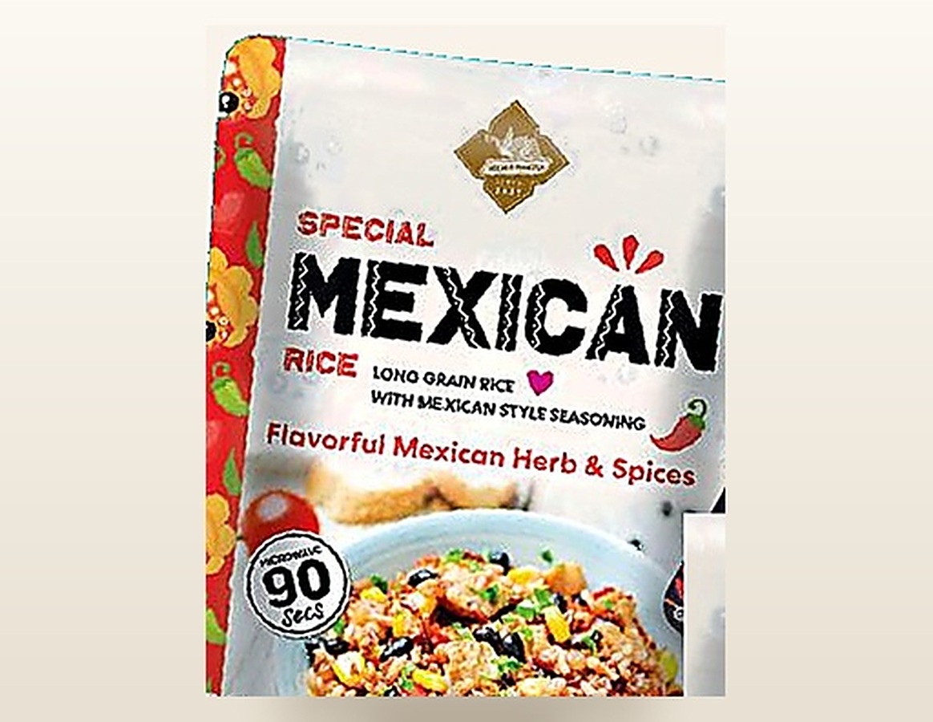
АРХІТЕКТУРА АСОРТИМЕНТУ
Що саме ставити на полицю першим
Погляд категорійного менеджера: три ролі, а не список SKU.
ТРАФІК
МАРЖА
ТЕСТ
Jasmine 240 г
Mexican · Hot & Spicy 240 г
Cup 2×125 г, private label
Найдешевший грам, найзрозуміліший смак. Тримає цінове сприйняття категорії й перший пробний купівельний акт.
Смакові версії за тією ж собівартістю +5–10 %, але з вищою РРЦ. Саме вони роблять категорію прибутковою.
Формат для тесту в одній мережі. Виробник дає його лише під марку замовника — це вже готовий private label кейс (SPAR).
109 ₴
орієнтовна РРЦ
129 ₴
орієнтовна РРЦ
159 ₴
орієнтовна РРЦ
Ролі SKU — наша рекомендація на підставі цінової шкали (слайд 08) і собівартості (слайд 07). РРЦ — оцінка, не комерційна пропозиція.
10

Slide 11
ІМПОРТ
HS 1904 90 — найближчий публічний код
Окремого коду для RTE-рису не існує; це кошик готових виробів із зерна.
РІК
ТОНН
ТИС. $ CIF
$/КГ
Межі цих даних
2018
956,6
839,7
0,88
Код кошиковий: готовий рис — лише його частина.
2019
17,6
74,6
4,24
2020
1,2
12,8
10,67
Публічний UN Comtrade віддає тільки світовий агрегат — частку Таїланду й Кореї з нього не видно.
2021
0,4
2,3
5,75
2022
362,2
534,4
1,48
Даних за 2025 рік на дату зрізу немає.
2023
287,5
706,7
2,46
2024
207,2
608,7
2,94
Для точної картини потрібне вивантаження Держмитслужби за УКТЗЕД 1904 90 10.
2019–2021 — майже нулі. Це схоже на прогалину у звітності, а не на зникнення імпорту.
Джерело: UN Comtrade (comtradeapi.un.org), репортер Україна (804), потік «імпорт», код HS 190490, звернення 22.09.2026. $/кг — наш розрахунок.
11

Slide 12
РЕГУЛЯТОРИКА
Що потрібно, щоб завести продукт
Оглядово, без глибокого юридичного аналізу — із позначенням зон ризику.
Маркування
Українською мовою — ЗУ № 2639-VIII «Про інформацію для споживачів щодо харчових продуктів»
Зони ризику
Смаки з м'ясом і яйцем
Курка, яйце, морепродукти переводять товар у режим продукції тваринного походження — інший пакет документів і затверджені потужності експортера.
Обов'язкові дані
Склад, поживна цінність, алергени, термін придатності, партія, країна походження, виробник та імпортер
Оператор ринку
Реєстрація потужностей імпортера в Держпродспоживслужбі, система НАССР
Воєнні спрощення маркування
Дозвіл на супровідну документацію українською замість друку на упаковці (КМУ, 21.03.2022). Чинність у 2026 році потребує висновку юриста.
Походження
Рецептура рослинного походження — ветеринарний сертифікат не потрібен
Заяви на упаковці
«Organic», «без глютену», «без консервантів» потребують підтвердження; organic — визнаної сертифікації.
Платежі
Мито 10 % і ПДВ 20 % уже враховані в собівартості
Джерело: ЗУ № 2639-VIII (zakon.rada.gov.ua/go/2639-19); повідомлення Кабінету Міністрів України від 21.03.2022. Чинність спрощень станом на 22.09.2026 не перевірялася.
12

Slide 13
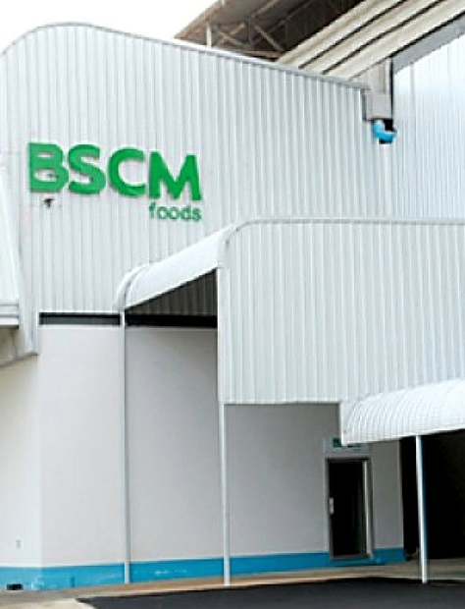
ВИСНОВОК
Ніша вільна, але покупця доведеться вчити
Категорія в Україні існує у вигляді чотирьох лістингів, з яких два мають залишок. У жодній мережі її немає. Витісняти нікого не треба — але й готового попиту, вихованого чужим маркетингом, теж немає.
1
Перший SKU — Jasmine 240 г за 109 ₴: найдешевший грам і найнижчий бар'єр проби.
2
Комунікація продає не рис, а 90 секунд: конкурент — не крупа, а доставка.
3
Вхід через одну мережу з обмеженим SKU-сетом, а не широкий лістинг одразу.
Зріз полиці 22.09.2026 · дані з позначкою «потребує перевірки» у висновок не включені

Slide 14
ПЛАН ДІЙ
Що зробити до рішення про закупівлю
Чотири кроки, кожен закриває конкретну прогалину цього дослідження.
01
Ручний моніторинг полиці
АТБ, Сільпо, Novus, Ашан, METRO — 2 міста, фотофіксація цінників. Закриває єдиний канал, який не зчитується машинно.
1 тиждень
02
Тестова закупка чотирьох лістингів
Зафіксувати вагу, склад, маркування й якість — і зрозуміти, чому дві позиції з чотирьох стоять без залишку.
2 тижні
03
Вивантаження Держмитслужби
УКТЗЕД 1904 90 10 з розбивкою за країнами: покаже, хто вже возить і в яких обсягах.
за запитом
04
Перемовини з однією мережею
Новий продукт без аналога на полиці — питання не ціни, а готовності мережі відкрити позицію.
паралельно
Підсумок за матеріалами слайдів 02–13. Усі ціни та залишки зафіксовано 22.09.2026.
14

